Slide 1
sp-10. 構造体
（Scheme プログラミング）
URL: https://www.kkaneko.jp/pro/scheme/index.html
金子邦彦

Slide 2
アウトライン
10-1 構造体，構造体の定義，構造体の使用
10-2 パソコン演習
10-3 課題

Slide 3
10-1 構造体，構造体の定義，構造体の使用

Slide 4
構造体とは？
複数のデータが集まって，１つのデータを構成
新しい型の名前が付いている
structure ともいう

Slide 5
構造体の例
x
y
delta-x
delta-y
name
age
address
データの
集まり
AddressNote
型の名前
ball
例題３
例題４
例題１
例題２

Slide 6
define-struct ・・・ の機能
名前
属性の並び
(define-struct ball (x y delta-x delta-y))
上記のプログラムの実行によって
コンストラクタ： make-ball
セレクタ： ball-x, ball-y, ball-delta-x, ball-delta-y
が使えるようになる

Slide 7
コンストラクタとセレクタ
コンストラクタ
構造体の生成
（例） make-ball
セレクタ
属性値の取得
（例） ball-x, ball-y, ball-delta-x, ball-delta-y

Slide 8
10-2 パソコン演習

Slide 9
パソコン演習の進め方
資料を見ながら，「例題」を行ってみる
各自，「課題」に挑戦する
自分のペースで先に進んで構いません

Slide 10
DrScheme の使用
DrScheme の起動
プログラム → PLT Scheme → DrScheme
今日の演習では「Intermediate Student」
に設定
Language
→ Choose Language
→ Intermediate Student
→ Execute ボタン

Slide 11
例題１．ball 構造体
ball 構造体(ball structure）を定義するプログラムを書く
ball は，x, y, delta-x, delta-y から構成する
define-struct 文を使用
x
y
delta-x
delta-y
位置
速度

Slide 12
「例題１．ball 構造体」の手順
次を「定義用ウインドウ」で，実行しなさい
入力した後に，Execute ボタンを押す
(define-struct ball
(x y delta-x delta-y))
⇒ （これは，例題２，３で使います）
☆ 次は，例題２に進んでください

Slide 13
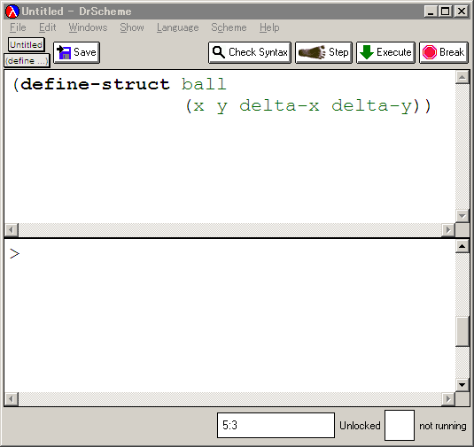
ball 構造体を定義している
（実行結果は出ない）

Slide 14
ball 構造体
名前
(define-struct ball
(x y delta-x delta-y))
属性の並び
（それぞれの属性にも名前がある）

Slide 15
コンストラクタとセレクタ
名前
属性の並び
(define-struct ball (x y delta-x delta-y))
上記の定義によって
コンストラクタ： make-ball
セレクタ： ball-x, ball-y, ball-delta-x, ball-delta-y
が使えるようになる

Slide 16
例題２．ball の原点からの距離
ボールの座標値から，原点からの距離を求める関数 distance-to-0 を作り，実行する
例題１の ball 構造体を使用
属性 x, y を取り出すために ball-x, ball-y （セレクタ）を使う
x
y
delta-x
delta-y
位置
速度

Slide 17
「例題２．ball の原点からの距離」の手順
次を「定義用ウインドウ」で，実行しなさい
入力した後に，Execute ボタンを押す
(define-struct ball
(x y delta-x delta-y))
;; distance-to-0: ball -> number
;; to compute the distance of a ball to the origin
;; (distance-to-0 (make-ball 3 4 0 0)) = 5
(define (sqr x)
(* x x))
(define (distance-to-0 a-ball)
(sqrt
(+ (sqr (ball-x a-ball))
(sqr (ball-y a-ball)))))
例題１と同じ
2. その後，次を「実行用ウインドウ」で実行しなさい
(distance-to-0 (make-ball 3 4 0 0))
☆ 次は，例題３に進んでください

Slide 18
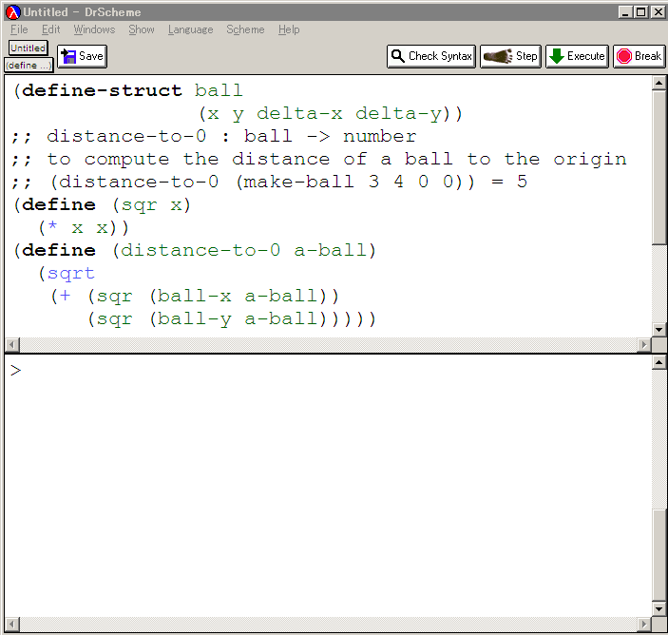
まず，関数 sqr と関数
distance-to-0 を定義している

Slide 19
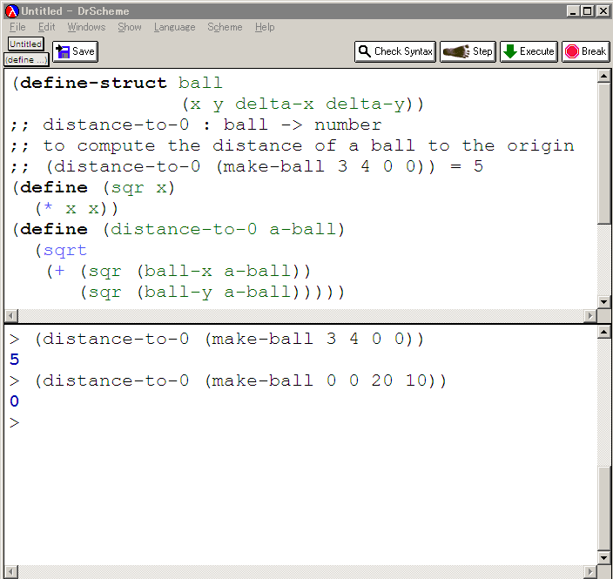
これは，
(distance-to-0 (make-ball 3 4 0 0))
と書いて，a-ball の値を
(make-ball 3 4 0 0) に設定しての実行
実行結果である「5」が
表示される

Slide 20
distance-to-0 の入力と出力
a-ball の値：
(make-ball 3 4 0 0)
5
distance-to-0
入力
出力
入力は ball 構造体
出力は数値

Slide 21
(define-struct ball (x y delta-x delta-y))
;; distance-to-0 : ball -> number
;; to compute the distance of a ball to the origin
;; (distance-to-0 (make-ball 3 4 0 0)) = 5
(define (sqr x)
(* x x))
(define (distance-to-0 a-ball)
(sqrt
(+ (sqr (ball-x a-ball))
(sqr (ball-y a-ball)))))

Slide 22
(define-struct ball (x y delta-x delta-y))
;; distance-to-0 : ball -> number
;; to compute the distance of a ball to the origin
;; (distance-to-0 (make-ball 3 4 0 0)) = 5
(define (sqr x)
(* x x))
(define (distance-to-0 a-ball)
(sqrt
(+ (sqr (ball-x a-ball))
(sqr (ball-y a-ball)))))
「ball-x」 は，x の値の取得
「ball-y」 は，x の値の取得

Slide 23
例題３．ステップ実行
関数 distance-to-0 （例題２）について，実行結果に至る過程を見る
(distance-to-0 (make-ball 3 4 0 0)) から 5 に至る過程を見る
DrScheme の stepper を使用する
(distance-to-0 (make-ball 3 4 0 0))
= (sqrt (+ (sqr (ball-x (make-ball 3 4 0 0)))
(sqr (ball-y (make-ball 3 4 0 0)))))
= (sqrt (+ (sqr 3)
(sqr (ball-y (make-ball 3 4 0 0)))))
= ...
= (sqrt (+ 9
(sqr (ball-y (make-ball 3 4 0 0)))))
= (sqrt (+ 9
(sqr 4)))
= ...
= (sqrt (+ 9 16))
= (sqrt 25)
= 5

Slide 24
「例題３．ステップ実行」の手順
次を「定義用ウインドウ」で，実行しなさい
Intermediate Student で実行すること
入力した後に，Execute ボタンを押す
(define-struct ball
(x y delta-x delta-y))
;; distance-to-0: ball -> number
;; to compute the distance of a ball to the origin
;; (distance-to-0 (make-ball 3 4 0 0)) = 5
(define (sqr x)
(* x x))
(define (distance-to-0 a-ball)
(sqrt
(+ (sqr (ball-x a-ball))
(sqr (ball-y a-ball)))))
(distance-to-0 (make-ball 3 4 0 0))
例題２と同じ
2. DrScheme を使って，ステップ実行の様子を
確認しなさい （Step ボタン，Next ボタンを使用）
理解しながら進むこと
☆ 次は，例題４に進んでください

Slide 25
(distance-to-0 (make-ball 3 4 0 0)) から 5 に至る過程の概略
最初の式
(distance-to-0 (make-ball 3 4 0 0))
= (sqrt (+ (sqr (ball-x (make-ball 3 4 0 0)))
(sqr (ball-y (make-ball 3 4 0 0)))))
= (sqrt (+ (sqr 3)
(sqr (ball-y (make-ball 3 4 0 0)))))
= ...
= (sqrt (+ 9
(sqr (ball-y (make-ball 3 4 0 0)))))
= (sqrt (+ 9
(sqr 4)))
= ...
= (sqrt (+ 9 16))
= (sqrt 25)
= 5
コンピュータ内部での計算
実行結果

Slide 26
(distance-to-0 (make-ball 3 4 0 0)) から 5 に至る過程の概略
(distance-to-0 (make-ball 3 4 0 0))
= (sqrt (+ (sqr (ball-x (make-ball 3 4 0 0)))
(sqr (ball-y (make-ball 3 4 0 0)))))
= (sqrt (+ (sqr 3)
(sqr (ball-y (make-ball 3 4 0 0)))))
= ...
= (sqrt (+ 9
(sqr (ball-y (make-ball 3 4 0 0)))))
= (sqrt (+ 9
(sqr 4)))
= ...
= (sqrt (+ 9 16))
= (sqrt 25)
= 5
これは，
(define (distance-to-0 a-ball)
(sqrt
(+ (sqr (ball-x a-ball))
(sqr (ball-y a-ball)))))
の a-ball を (make-ball 3 4 0 0) で置き換えたもの

Slide 27
例題４．AddressNote 構造体
AddressNote 構造体を定義するプログラムを書く
AddressNote は，name, age, address から構成する
define-struct 文を使用
name
age
address
AddressNote

Slide 28
「例題４．ball 構造体」の手順
次を「定義用ウインドウ」で，実行しなさい
入力した後に，Execute ボタンを押す
(define-struct AddressNote
(name age address))
⇒ （これは，例題５で使います）
☆ 次は，例題５に進んでください

Slide 29
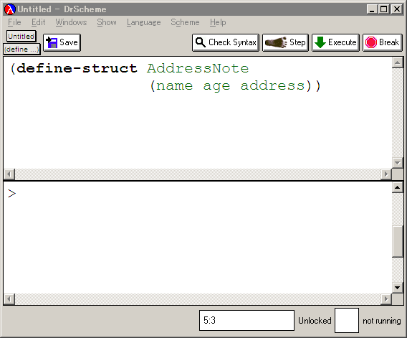
AddressNote 構造体を
定義している
（実行結果は出ない）

Slide 30
AddressNote 構造体
名前
(define-struct AddressNote
(name age address))
属性の並び
（それぞれの属性にも名前がある）

Slide 31
コンストラクタとセレクタ
名前
属性の並び
(define-struct AddressNote (name age address))
上記のプログラムの実行によって
make-AddressNote
AddressNote-name, AddressNote-age, AddressNote-address
が使えるようになる

Slide 32
例題５．住所録
AddressNote 構造体のリストから，名前（name）のリストを得る関数 select-name を作り，実行する
例題３の AddressNote 構造体を使用
構造体１つ ＝ １人分
構造体のリスト ＝ 複数人
属性 name を取り出すために AddressNote-name （セレクタ）を使う
name
age
address
AddressNote

Slide 33
「例題５．住所録」の手順
次を「定義用ウインドウ」で，実行しなさい
入力した後に，Execute ボタンを押す
(define-struct AddressNote
(name age address))
;; select-name: a list of AddressNote -> a list of string
;; to select name from an AddressNote list
(define (select-name a-list)
(cond
[(empty? a-list) empty]
[else (cons (AddressNote-name (first a-list))
(select-name (rest a-list)))]))
例題４と同じ
2. その後，次を「実行用ウインドウ」で実行しなさい
(select-name (list
(make-AddressNote "Ken" 35 "Fukuoka")
(make-AddressNote "Bill" 30 "Saga")
(make-AddressNote "Mike" 28 "Nagasaki")))
☆ 次は，例題６に進んでください

Slide 34
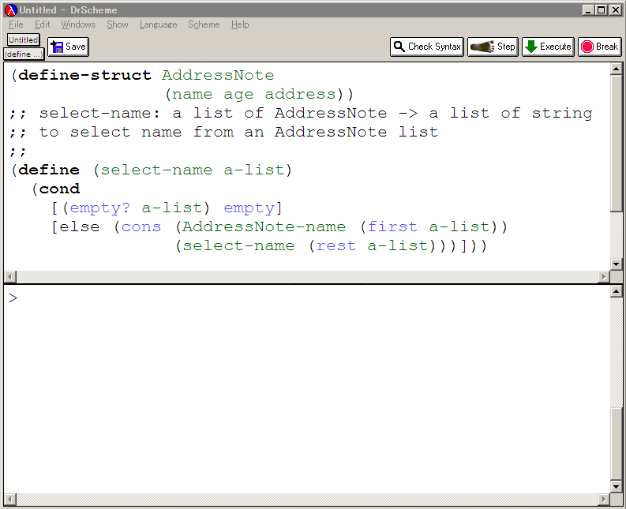
まず，関数 select-name
を定義している

Slide 35
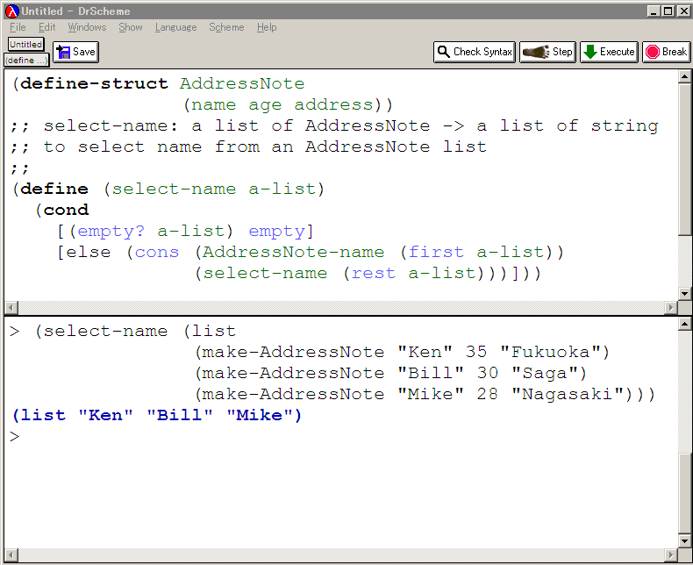
ここでは，make-AddressNote
を使って，AddressNote 構造体のリスト
を作っている
実行結果である
「(list "Bill" "Ken" "Mike)」
が表示される

Slide 36
select-name の入力と出力
(list
(make-AddressNote "Ken" 35 "Fukuoka")
(make-AddressNote "Bill" 30 "Saga")
(make-AddressNote "Mike" 28 "Nagasaki"))
(list "Ken" "Bill" "Mike")
select-name
入力
出力
入力は AddressNote
構造体のリスト
出力はリスト

Slide 37
(define-struct AddressNote
(name age address))
;; select-name: a list of AddressNote -> a list of string
;; to select name from an AddressNote list
(define (select-name a-list)
(cond
[(empty? a-list) empty]
[else (cons (AddressNote-name (first a-list))
(select-name (rest a-list)))]))

Slide 38
select-name の実行では
(select-name (list
(make-AddressNote "Ken" 35 "Fukuoka")
(make-AddressNote "Bill" 30 "Saga")
(make-AddressNote "Mike" 28 "Nagasaki")))
select-name の入力は ⇒ リスト
AddressNote 構造体のリストを作るために，
make-AddressNote（コンストラクタ） を並べている

Slide 39
例題６．複素数の計算
DrScheme にすでに組み込み済みの構造体 rectangular を使って，複素数の計算を行ってみる
足し算 (1+2i) + (3+4i)
引き算 (5+7i) – (3+4i)
かけ算 (1+2i) ×(3+4i)
割り算 (-5+10i) / (3+4i)

Slide 40
複素数の計算
DrScheme では ⇒ make-rectangular を使用
実数部が x で，虚数部が y であるような複素数は，(make-rectangular x y)
例： 「(make-rectangular 3 4)」は 「3+4i」
「rectangular」 は，DrScheme に組み込み済みの構造体

Slide 41
よくある間違い
(+ (1+2i) (3+4i)) は，シンタックスエラー（文法エラー）
→ (+ (make-rectangular 1 2) (make-rectangular 3 4)) と書くべき

Slide 42
「例題６．複素数の計算」の手順
次の式を「実行用ウインドウ」で，実行しなさい
(+ (make-rectangular 1 2)
(make-rectangular 3 4))
(- (make-rectangular 5 7)
(make-rectangular 3 4))
(* (make-rectangular 1 2)
(make-rectangular 3 4))
(/ (make-rectangular -5 10)
(make-rectangular 3 4))
☆ 次は，例題７に進んでください

Slide 43
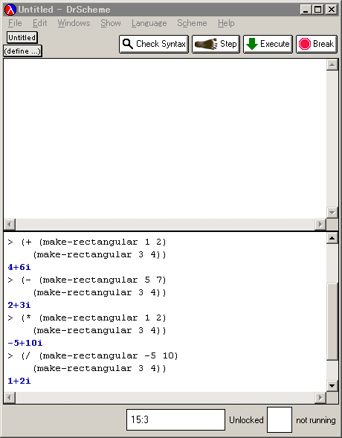

Slide 44
例題７．複素数のべき乗
２つの値 theta と n から (cosθ+ i sinθ)^{n} を計算するプログラム myexp を作り，実行する
θはの単位はラジアン
(cosθ+ i sinθ)^{n} の計算: expt を使用
→ expt は複素数にも使える

Slide 45
「例題７．複素数のべき乗」の手順
次を「定義用ウインドウ」で，実行しなさい
入力した後に，Execute ボタンを押す
(define (myexp theta n)
(expt (make-rectangular (cos theta)
(sin theta))
n))
2. その後，次を「実行用ウインドウ」で実行しなさい
(myexp 0.5236 1)
(myexp 0.5236 2)
(myexp 0.5236 3)
☆ 次は，課題に進んでください

Slide 46
「例題７．複素数のべき乗」の実行結果
「#i」は「近似値」という意味

Slide 47
10-3 課題

Slide 48
課題１
関数 distance-to-0 （授業の例題２）についての問題
次の式を実行し，実行結果を報告せよ
(distance-to-0 (make-posn 1 2))
(distance-to-0 (make-posn (- 5 3) (- 4 6))
(distance-to-0 (make-posn (* 2 3) (* 4 5))

Slide 49
課題２
ball 構造体（授業の例題１）についての問題
ball のデータ a-ball の x の値が 0 と 100 の間にあるときに限り true を返し，範囲外 のときには false を返すような関数 in を作成し，実行結果を報告しなさい
但し，x = 0 あるいは x = 100 のときには false を返すこと．
ヒント： 次の空欄を埋めなさい
(define-struct ball (x y delta-x delta-y))
(define (in a-ball)
(cond
[ ]
[ else ]))

Slide 50
課題３
AddressNote 構造体（授業の例題４）についての問題
AddressNote のデータ a-person の氏名を取り出す関数 get-name は，セレクタ AddressNote-name を使って，次のように書ける．
(define (get-name a-person)
address-note-name a-person)
では，AddressNote のデータ a-person の年齢(age)が２０以上ならば「'Adult」を，２０以下なら「'Clild」を出力する関数を作成し，実行結果を報告しなさい

Slide 51
課題４
AddressNote 構造体（授業の例題４）についての問題
a-person の年齢が、ある年齢 an-age と一致していれば名前（name）を、さもなければ，文字列 "none" を返す関数 check-by-age を作成し，実行結果を報告しなさい
例えば
(check-by-age (make-address-note "Kunihiko Kaneko" 35 "Hakozaki") 35) = "Kunihiko Kaneko"
(check-by-age (make-address-note "Kunihiko Kaneko" 35 "Hakozaki") 30) = "none"

Slide 52
課題５
AddressNote 構造体（授業の例題４）についての問題
AddressNote 構造体のリスト a-list と年齢 an-age から，年齢が an-age に一致する人のリストを出力する関数 selection-by-age を作成し，実行結果について報告しなさい
例えば
(selection-by-age
(list (make-address-note “Kunihiko Kaneko” 35 “Hakozaki”)
(make-address-note “Taro Tanaka” 34 “Kaizuka”)
(make-address-note “Hanako Saito” 35 “Tenjin”)) 35)
= (list (make-address-note “Kunihiko Kaneko” 35 “Hakozaki”)
(make-address-note “Hanako Saito” 35 “Tenjin”))

Slide 53
課題６
AddressNote 構造体のリストから，年齢(age)の平均を求める関数 sum-age を作り，実行結果を報告しなさい

Slide 54
さらに勉強したい人への 補足説明資料
ドモアブルの定理

Slide 55
ドモアブルの定理
n = 1, 2, …, 20 について，(cosθ+ i sinθ)^{n} と cos nθ+ i sin nθを計算するプログラム f1, f2 を書く
結果は，長さ２０のリストとして得る
近似値を使った計算を繰り返すと，誤差が積み重なることを確かめる
→ (cosθ+ i sinθ)^{n} は，(cosθ+ i sinθ)の値（これは近似値）を使っての計算

Slide 56
「ド・モアブルの定理」の手順 (1/2)
次を「定義用ウインドウ」で，実行しなさい
入力した後に，Execute ボタンを押す
(define (f1 theta n)
(cond
[(= n 0) empty]
[else (cons (expt (make-rectangular (cos theta)
(sin theta))
n)
(f1 theta (- n 1)))]))
(define (f2 theta n)
(cond
[(= n 0) empty]
[else (cons (make-rectangular (cos (* n theta))
(sin (* n theta)))
(f2 theta (- n 1)))]))

Slide 57
「ド・モアブルの定理」の手順 (2/2)
2. その後，次を「実行用ウインドウ」で実行しなさい
(f1 0.05 20)
(f2 0.05 20)

Slide 58
「ド・モアブルの定理」の実行結果

Slide 59
実行結果の比較
(cosθ+ i sinθ)^{n}
cos nθ+ i sin nθ
> (f1 0.05 20)
(list
#i0.5403023058681402+0.8414709848078972i
#i0.5816830894638839+0.8134155047893742i
#i0.6216099682706648+0.7833269096274839i
#i0.6599831458849826+0.7512804051402932i
#i0.6967067093471658+0.7173560908995231i
#i0.731688868873821+0.6816387600233345i
#i0.7648421872844886+0.6442176872376914i
#i0.796083798549056+0.6051864057360399i
#i0.8253356149096784+0.5646424733950356i
#i0.8525245220595062+0.5226872289306593i
#i0.8775825618903731+0.47942553860420317i
#i0.9004471023526772+0.43496553411123035i
#i0.9210609940028853+0.3894183423086506i
#i0.939372712847379+0.34289780745545145i
#i0.9553364891256061+0.29552020666133966i
#i0.968912421710645+0.24740395925452296i
#i0.9800665778412417+0.19866933079506124i
#i0.9887710779360424+0.14943813247359924i
#i0.9950041652780258+0.09983341664682816i
#i0.9987502603949663+0.04997916927067833i)
> (f2 0.05 20)
(list
#i0.5403023058681398+0.8414709848078965i
#i0.5816830894638836+0.8134155047893737i
#i0.6216099682706644+0.7833269096274834i
#i0.6599831458849822+0.7512804051402927i
#i0.6967067093471654+0.7173560908995228i
#i0.7316888688738209+0.6816387600233341i
#i0.7648421872844885+0.644217687237691i
#i0.7960837985490559+0.6051864057360396i
#i0.8253356149096783+0.5646424733950354i
#i0.8525245220595057+0.5226872289306592i
#i0.8775825618903728+0.479425538604203i
#i0.9004471023526769+0.43496553411123023i
#i0.9210609940028851+0.3894183423086505i
#i0.9393727128473789+0.34289780745545134i
#i0.955336489125606+0.29552020666133955i
#i0.9689124217106447+0.24740395925452294i
#i0.9800665778412416+0.19866933079506122i
#i0.9887710779360422+0.14943813247359922i
#i0.9950041652780258+0.09983341664682816i
#i0.9987502603949663+0.04997916927067833i)
不一致
値は、ほぼ一致しているが，わずかに食い違う

Slide 60
ド・モアブルの定理
ド・モアブルの定理は：
なお，i は虚数単位

Slide 61
(cosθ+ i sinθ)^{n} = cos nθ+ i sin nθ
(cosθ+ i sinθ)² = cos²θ- sin²θ+ 2i cosθsin θ
= cos2θ+ i sin2θ
(cosθ+ i sinθ)³ = (cosθ+ i sinθ)² (cosθ+ i sinθ)
= (cos2θ+i sin2θ) (cosθ+ i sinθ)
= cos2θcosθ- sin2θsinθ
+ i (cos2θsinθ- sin2θcosθ)
= cos (2θ+θ) + i sin (2θ+θ)
= cos3θ+ i sin3θ
(以下同様に考える．数学的帰納法で証明できる）

Slide 62
複素数の掛け算
z₁ = x₁ + i y₁
z₂ = x₂ + i y₂ のとき
z₁ z₂ = (x₁ + i y₁) (x₂ + i y₂ )
= x₁x₂ + x₁i y₂ + i y₁x₂ + i y₁i y₂
= x₁x₂ - y₁y₂ + i (x₁y₂ + y₁x₂ )
実数部
虚数部

Slide 63
実際の計算では
本来なら「 (cosθ+ i sinθ)^{n} = cos nθ+ i sin nθ 」が成り立つはず
しかし，ここで実行される計算は，あくまでも近似計算
sin, cos, log 等の計算結果は，近似値でしか得られない
例：「(sin 0.1)」を実行すると → #i0.09983341664682816
計算を繰り返す（つまり、計算結果を使った計算）と，誤差が積み重なる
(cosθ+ i sinθ)^{n} は，(cosθ+ i sinθ)の値（これは近似値）を使っての計算

